Slide 1

장부 관리
Program
조장 : 전 옥 주
팀원 : 박 윤 수
팀원 : 김 호 정
Project 참여자

Slide 2

Project 목적.
Java를 이용한 세금계산서, 계산서 작성
- 작성에 필요한 회사관리 및 거래처 관리 작성
-세금계산서 및 계산서 공급가액 및 세액 자동계산
- 작성 후 DB저장
Java에서 엑셀파일 만들기
- 회사관리, 거래처관리, 세금계산서 엑셀파일생성

Slide 3
Contents.
★ Chapter1.
- 개발 환경 / Library
★ Chapter2.
- 코드 구조
★ Chapter3.
- 데이터베이스(DB)
★ Chapter4.
- 메인 화면
★ Chapter5.
- 회사 / 거래처 관리
★ Chapter6.
- 세금 계산서
★ Chapter7.
- 검 색

Slide 4

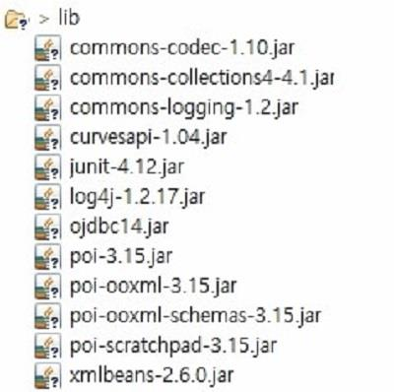
01. 개발 환경 / Library.
- 개발 환경.
- Windows 8.1 Pro K 64bit
- Eclipse Java EE IDE for Web Developers.Version: Neon.1 Release (4.6.1)
- Oracle Database Express Edition 11g
- java 빌드 1.8.0_101
- Library.
← JDBC Library

Slide 5

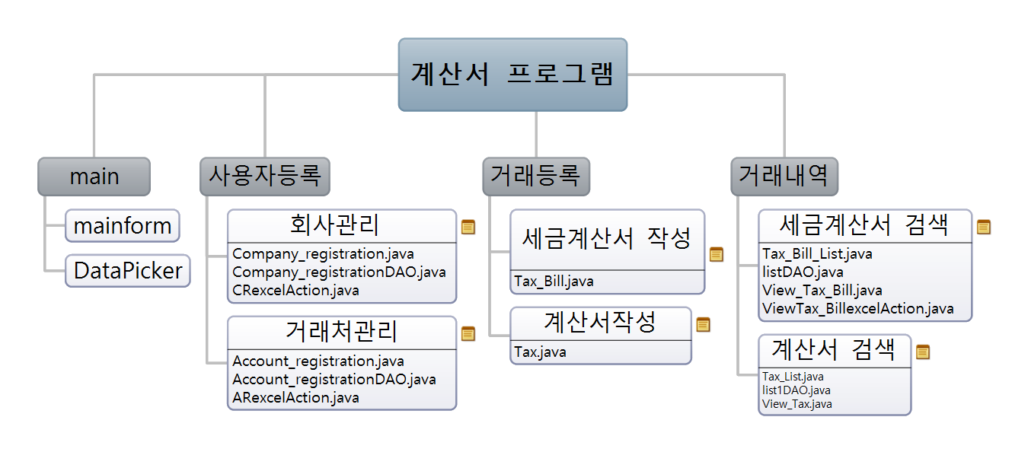
02. 코드구조.

Slide 6

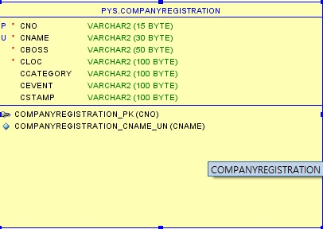
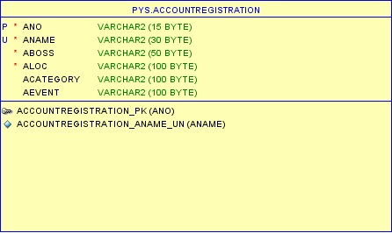
03. 데이터 베이스 (DB)
- 회사 관리 -
- 거래처 관리 -

Slide 7
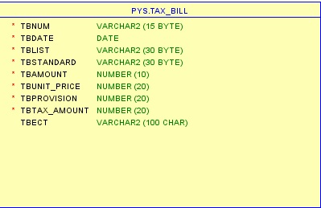
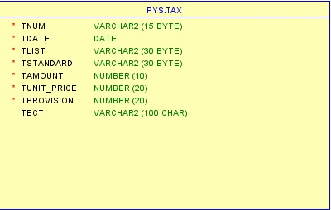
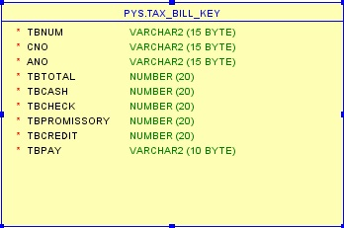
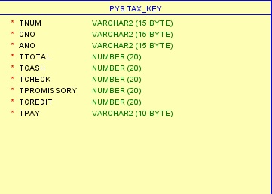
03. 데이터 베이스 (DB)
- 세금계산서 -
- 계산서 -

Slide 8

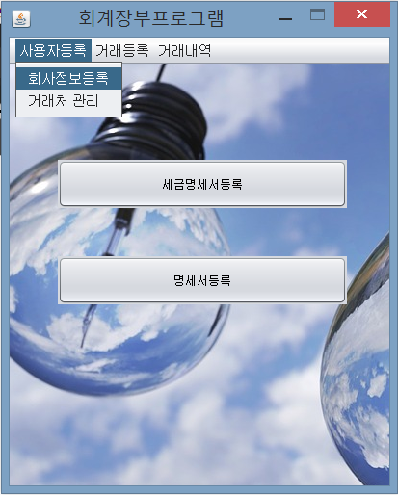
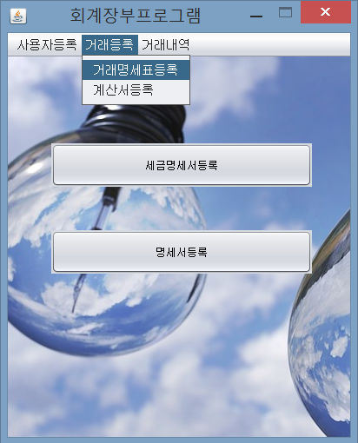
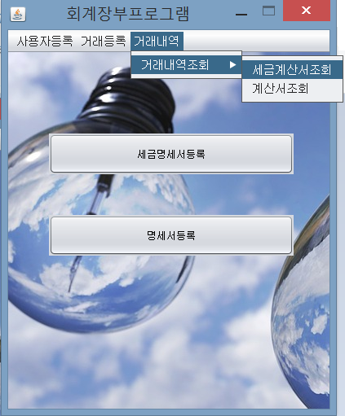
04. 메인 화면
menu및
등록하는 버튼생성

Slide 9
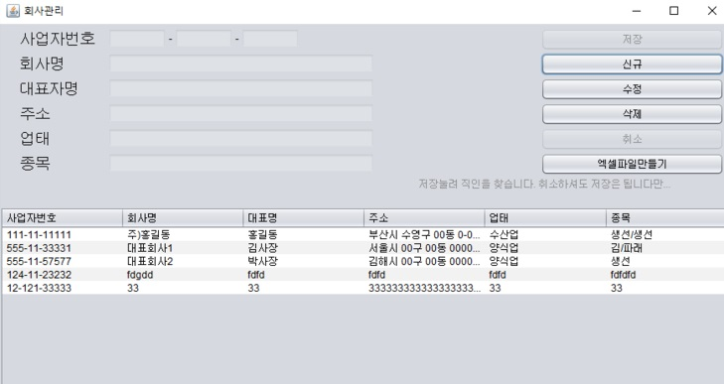
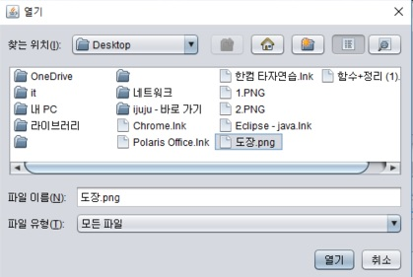
05. 회사 / 거래처 관리
←(세금)계산서에 필요한 회사/거래처관리
Excel 파일 코드
회사관리에서는
직인저장을 위해 JFileChooser사용→

Slide 10

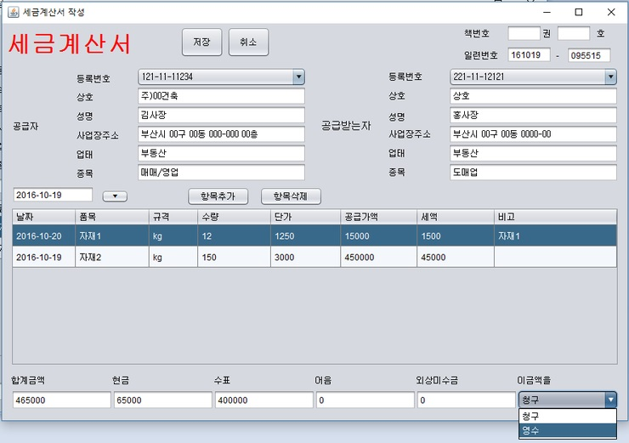
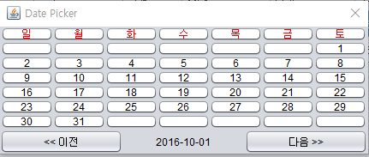
06.세금 계산서

Slide 11
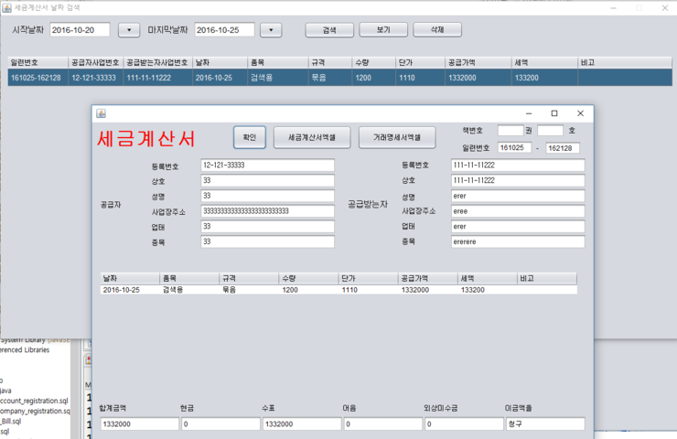
07. 검 색
검색후 테이블 선택하고 보기 선택시
다음 슬라이드에서 설명
날짜 선택하고 검색
테이블선택하고 삭제시 같은 일련번호는 같이 삭제

Slide 12
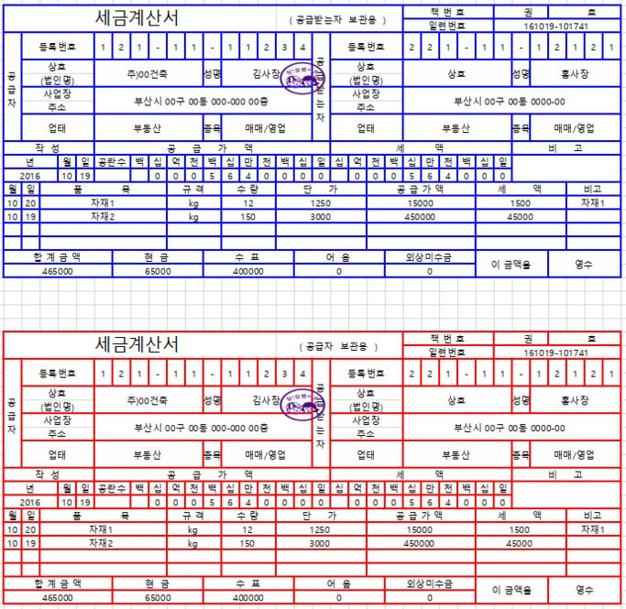
07. 검 색 -> Excel

Slide 13

!! 수정 사항 & 느 낀점 !!
검색 시 테이블을 선택하고 수정을 할 계획이었으나,
실패하여 보기 및 엑셀저장으로 대체해서 아쉬움이……..
세금계산서와 계산서 작성시 테이블을 n줄 추가하고
테이블 안에 입력할 계획 이였으나, 작성 후 테이블이 오류가 생겨
하나씩 추가하는 걸로 수정하였습니다.
POI 라이브러리를 이용하여 엑셀파일을 만들었는데 엄청 힘듬
이번 프로젝트를 통해 몰랐던 부분을 공부를 할 수 있어 만족.

Slide 14
Thank You.

